Slide 1
УПИС У ПРВИ РАЗРЕД 2023/2024.
СРЕДЊА ЕКОНОМСКА ШКОЛА ЛОЗНИЦА
НОВО!!!
ДОЂИ И ТИ...
http://esloznica.rs/

Slide 2
ШКОЛУЈЕМО УЧЕНИКЕ У ОКВИРУ ДВА ПОДРУЧЈА РАДА:
ЕКОНОМИЈА, ПРАВО И АДМИНИСТРАЦИЈА
ТРГОВИНА, ТУРИЗАМ И УГОСТИТЕЉСТВО

Slide 3
У школску 2023/24.годину уписујемо:
ЕКОНОМИЈА, ПРАВО И АДМИНИСТРАЦИЈА
ЕКОНОМСКИ ТЕХНИЧАР - 30 ученика, траје 4 године
ФИНАНСИЈСКO-РАЧУНОВОДСТВЕНИ ТЕХНИЧАР - 30 ученика, траје 4 године
ПРАВНО-ПОСЛОВНИ ТЕХНИЧАР - 30 ученика, траје 4 године
КОМЕРЦИЈАЛИСТА - 30 ученика, траје 4 године
ТРГОВИНА, ТУРИЗАМ И УГОСТИТЕЉСТВО
ТУРИСТИЧКИ ТЕХНИЧАР - 30 УЧЕНИКА, траје 4 године
КОНОБАР- 30 УЧЕНИКА, траје 3 године (дуално)
КУВАР - 30 ученика, траје 3 године(дуално)
ПОСЛАСТИЧАР - 15 ученика, траје 3 године
ТРГОВАЦ - 15 ученика, траје 3 године

Slide 4
ПРЕПОЗНАТЉИВИ СМО ПО:
ПРИМЕНИ НОВИХ НАСТАВНИХ ПЛАНОВА И ПРОГРАМА И САВРЕМЕНИХ НАСТАВНИХ МЕТОДА
НАСТАВИ ОРИЈЕНТИСАНОЈ НА ПРАКСУ
НАСТАВИ ОРГАНИЗОВАНОЈ У САВРЕМЕНО ОПРЕМЉЕНИМ И СПЕЦИЈАЛИЗОВАНИМ КАБИНЕТИМА
И ДАЉЕ НЕГУЈЕМО ТРАДИЦИОНАЛНЕ ВРЕДНОСТИ У ШКОЛОВАЊУ БУДУЋИХ ЕКОНОМИСТА, ПРАВНИКА, КУЛИНАРА...

Slide 5
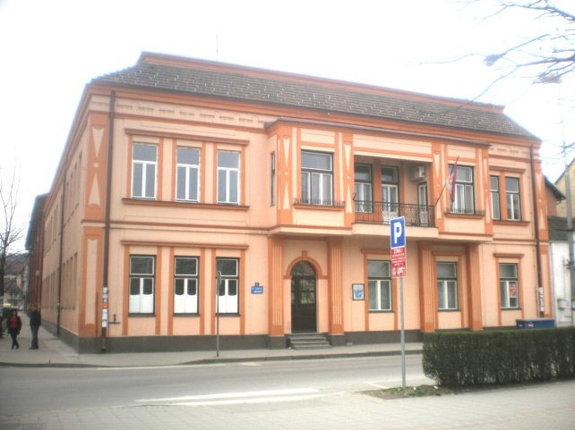
ОВА ШКОЛА ОМОГУЋАВА ТИ ДА:
КОМПЕТЕНТНО ОБАВЉАШ ПОСАО ЗА КОЈИ СИ СТЕКАО ДИПЛОМУ
НАСТАВИШ ДАЉЕ ШКОЛОВАЊЕ
ЗА ВРЕМЕ ШКОЛОВАЊА УЧЕСТВУЈЕШ У РАЗНИМ ВАННАСТАВНИМ АКТИВНОСТИМА

Slide 6
ЕКОНОМСКИ ТЕХНИЧАР
Економски техничари по завршетку школе, између осталог, могу да раде:
у институцијама као што су банке, туристичке агенције, осигуравајућа друштва, трговачка и угоститељска привредна друштва итд.
воде пословне књиге, раде обрачуне плата, путних налога
воде евиденцију о основним и обртним средствима привредног друштва или установе...

Slide 7
ЕКОНОМСКИ ТЕХНИЧАР
Стручни предмети:
Принципи економије
Пословна економија
Рачуноводство
Пословна кореспонденција и комуникација
Економска географија
Пословни енглески језик
Банкарство
Маркетинг
Економско пословање

Slide 8
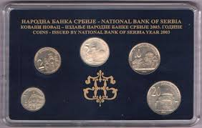
ЕКОНОМСКИ ТЕХНИЧАР
У овом смеру научићеш много о раду привредних друштава, банака, осигуравајућих друштава ...

Slide 9
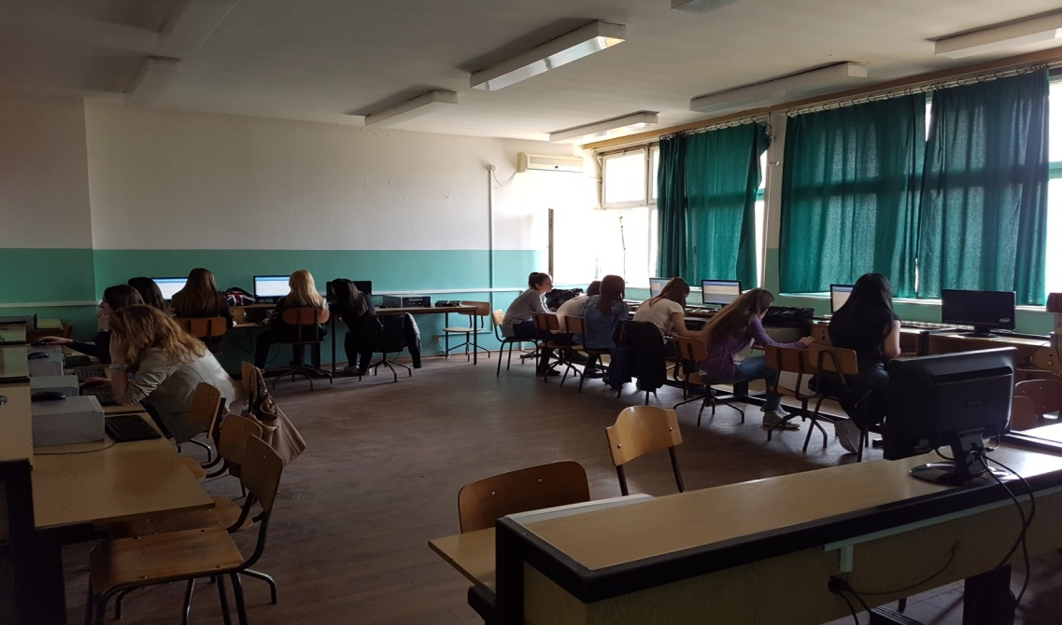
ЕКОНОМСКИ ТЕХНИЧАР
УЧИМО ЗАЈЕДНО-НАСТАВНИЦИ СУ ТУ ДА ТИ ПОМОГНУ

Slide 10
ФИНАНСИЈСКО-РАЧУНОВОДСТВЕНИ ТЕХНИЧАР
НОВО!!!
Финансијско-рачуноводствени техничар врши послове из области јавних и пословних финансија као и рачуноводствене послове, према дефинисаним процедурама и уз поштовање правне регулативе.

Slide 11
ФИНАНСИЈСКО-РАЧУНОВОДСТВЕНИ ТЕХНИЧАР
НОВО!!!
Обавезни стручни предмети:
Принципи економије,
Пословна економије ,
Рачуноводство,
Пословна кореспонденција,
Основи финансија
Пословна информатика
Право
Јавне финансије
Пословне финансије
Статистика
Ревизија
Финансијско-рачуноводствена обука (књиговодствена агенција)
Предузетништво

Slide 12
ФИНАНСИЈСКО-РАЧУНОВОДСТВЕНИ ТЕХНИЧАР
НОВО!!!
По завршетку школовања у овом образовном профилу ученици:
Могу да раде као финансијски референти
Могу да буду сарадници у рачуноводству и књиговодству
Могу да буду порески службеници, референти за акцизе, референти за таксе, рачуноводствени и књиговодствени службеници
Финансијски службеници и службеници за обраду зарада

Slide 13
ФИНАНСИЈСКО-РАЧУНОВОДСТВЕНИ ТЕХНИЧАР
НОВО!!!
Код овог смера постоје виртуелна предузећа кроз која се стичу вештине практичног рада у књиговодственој агенцији. То пружа предности приликом запошљавања. Теоретски сте „потковани“ за упис на студије, а општеобразовним предметима даље развијате општу културу.

Slide 14
ПРАВНО-ПОСЛОВНИ ТЕХНИЧАР
Шта је циљ овог образовног профила?
Циљ образовања Правно-пословног техничара је оспособљавање ученика за вођење правно-пословне администрације, пословне кореспонденције и комуникације, администрације о запосленима, као и обављање оперативних послова у области јавне управе, планирање и организовање пословних активности.
Ово занимање је комбинација комуникације са људима и обраде докумената.

Slide 15
ПРАВНО-ПОСЛОВНИ ТЕХНИЧАР
Шта ћете то учити ако упишете овај смер?
Поред знања из стручних предмета из области права и економије, ученици стичу и солидно опште образовање из предмета српски језик и књижевност, историја, латински језик...
Кроз наставу у овом профилу изучавају се стручни предмети: Радно право, Увод у јавну администрацију, Организација државе, Правни поступци (управни, кривични, прекршајни, парнични...), Послови правног промета и др.
По завршетку школовања Правно-пословни техничар обавља канцеларијске послове из области права и администрације.

Slide 16
ПРАВНО-ПОСЛОВНИ ТЕХНИЧАР
Шта када завршите овај смер?
Образовни профил Правно-пословни техничар представља добру основу за ученике који желе да студирају правни факултет, али, знање стечено из различитих општеобразовних предмета омогућава им упис и многих других факултета.
Међутим и уколико не желите да студирате бићете оспособљени за обављање најразличитијих канцеларијских и секретарских послова!

Slide 17
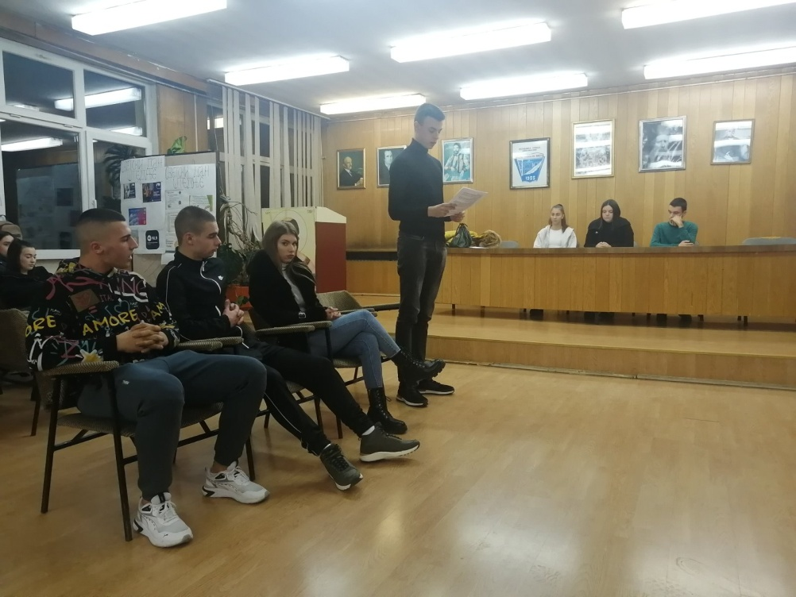
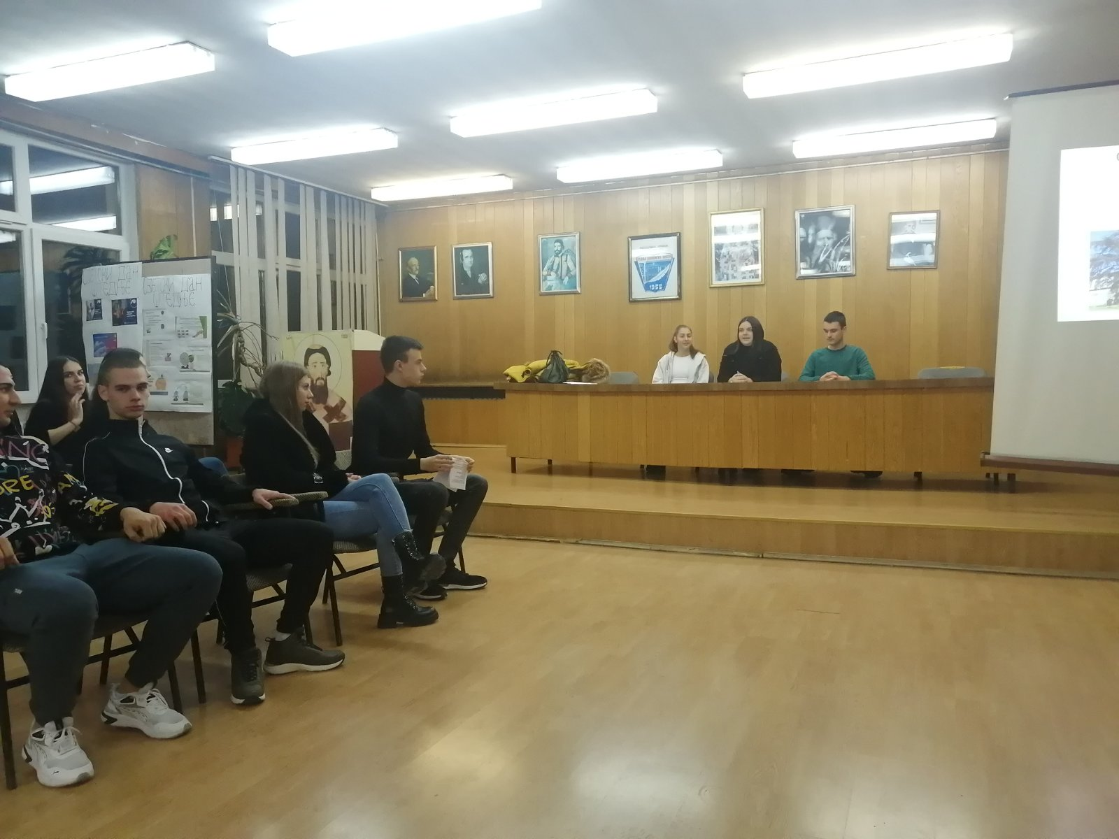
Симулација суђења

Slide 18
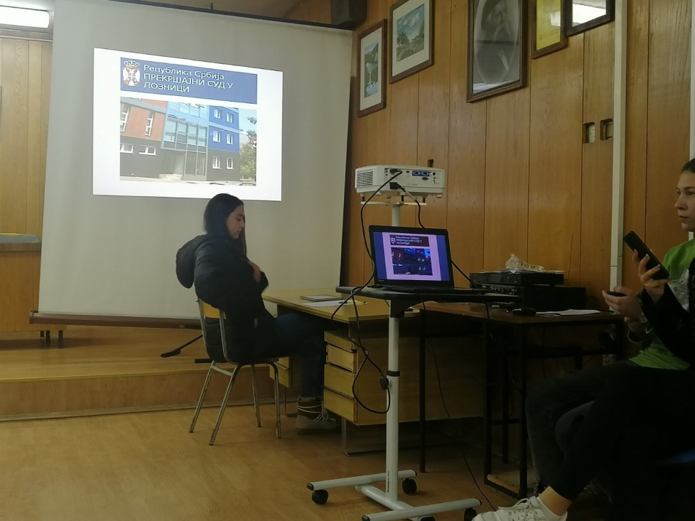
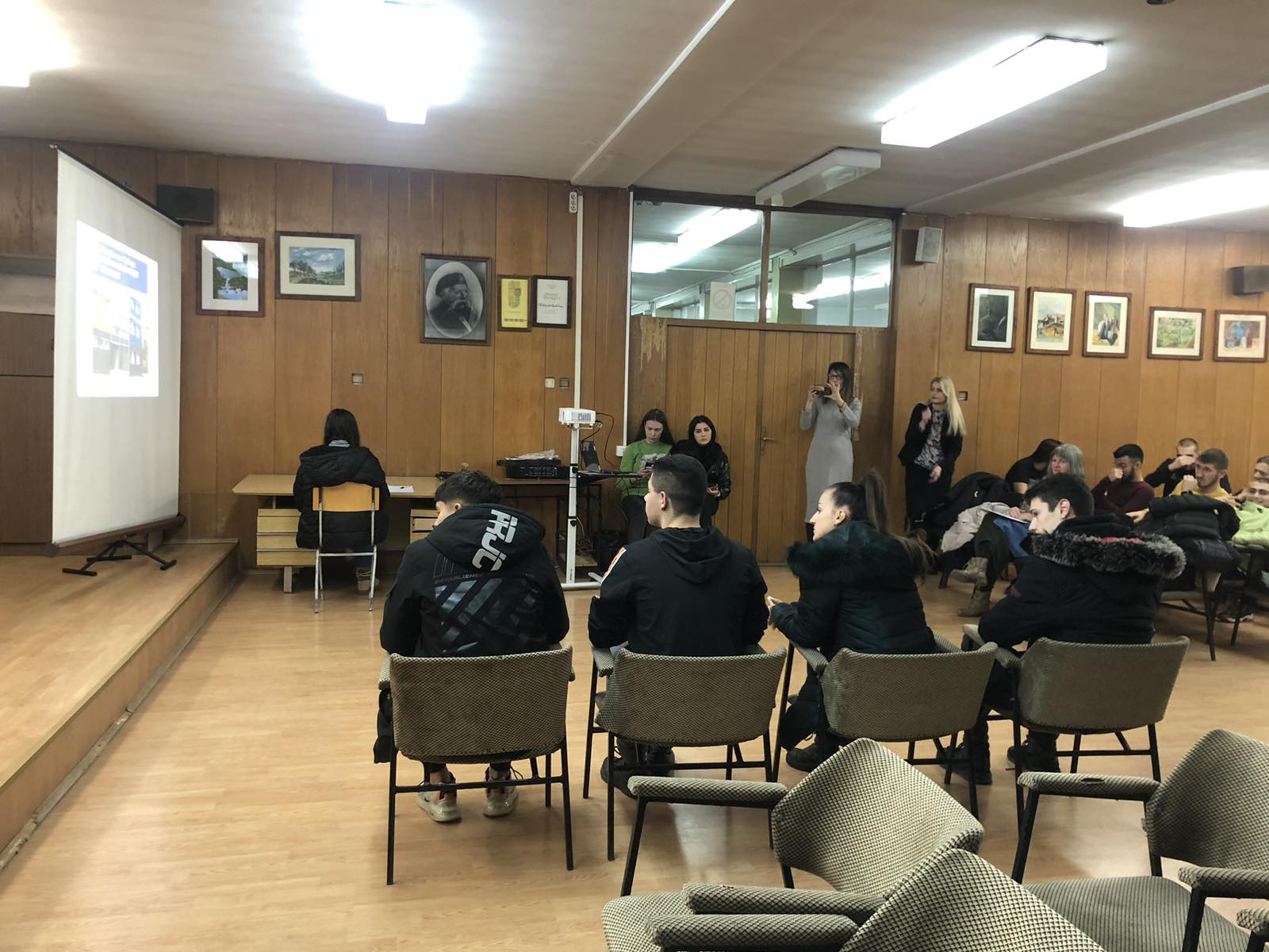
Симулација суђења

Slide 19
КОМЕРЦИЈАЛИСТА
О занимању и образовном профилу
Комерцијалиста набавља робу од произвођача и продаје је трговинским, занатским и индустријским предузећима.
Ако желите да научите како се обаваљају послови у свим секторима велетрговинских и спољнотрговинских предузећа, ово је занимање за вас.

Slide 20
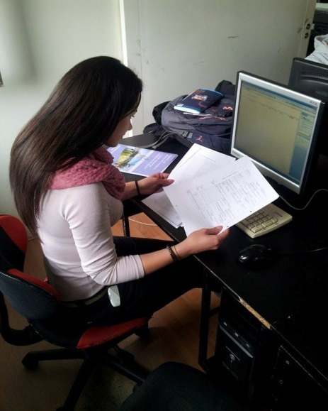
КОМЕРЦИЈАЛИСТА
Обавезни стручни предмети
1. Принципи економије
2. Право у трговини
3. Канцеларијско пословање
4. Рачуноводство у трговини
5. Статистика
6. Финансије
7. Предузетништво
Други страни језик
Обука у виртуелном предузећу
(рад у велепродајном предузећу)

Slide 21
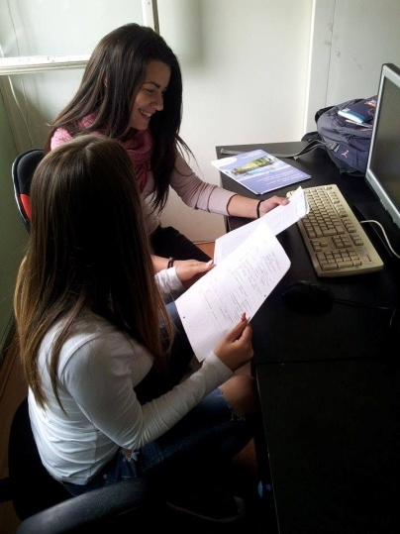
КОМЕРЦИЈАЛИСТА
Практичан рад
У смеру комерцијалиста почетком другог разреда, формира се виртуелно привредно друштво које послује у четири службе:
- Набавна служба
- Продајна служба
- Рачуноводствено-финансијска служба
- Складишна служба

Slide 22
КОМЕРЦИЈАЛИСТА
По завршетку школовања комерцијалиста ће знати и умети да:
успешно комуницира са партнерима на матерњем и страном језику
израђује пословна писма на матерњем и страном језику
набавља робу и складишти је
продаје робу
попуњава документа на матерњем и страном језику
прати и анализира послове набавке и продаје на основу финансијских података
користи савремена средства комуникације

Slide 23
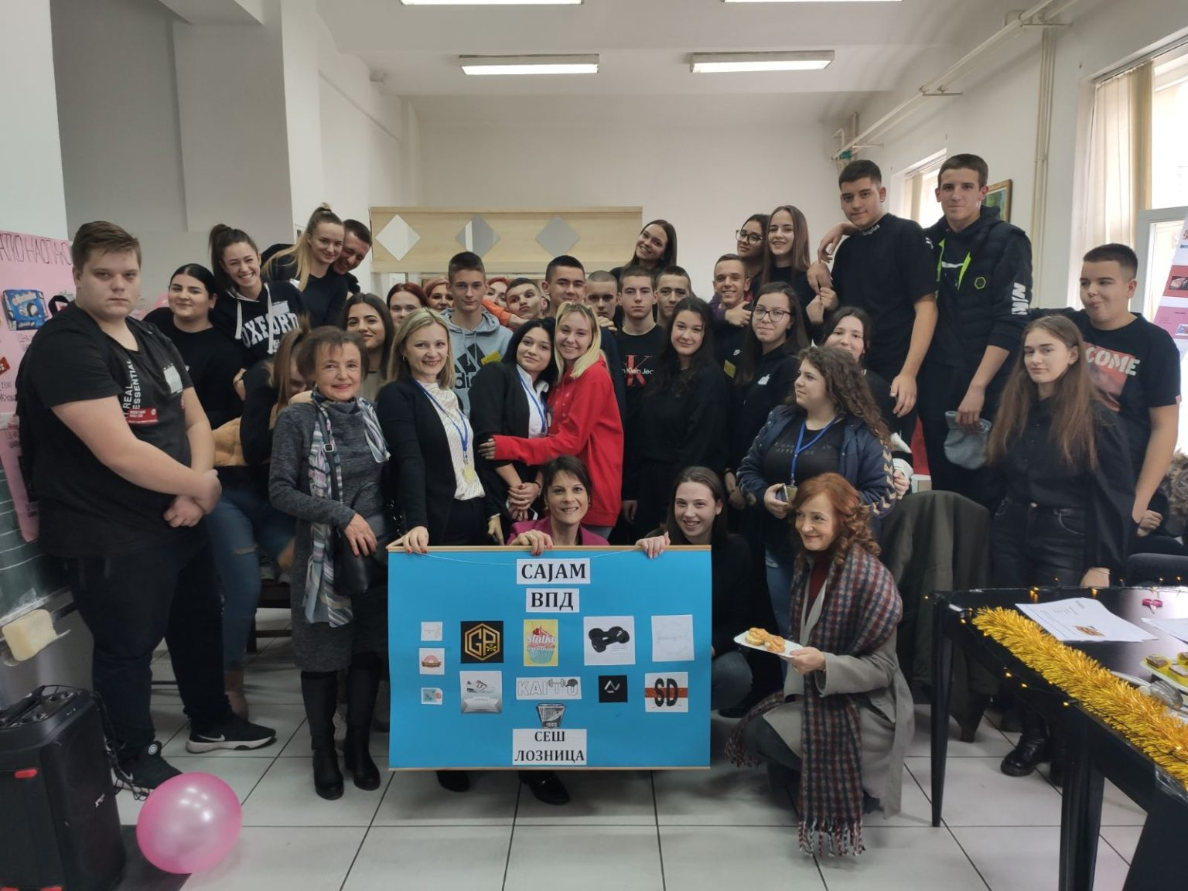
Сајам виртуелних предузећа

Slide 24
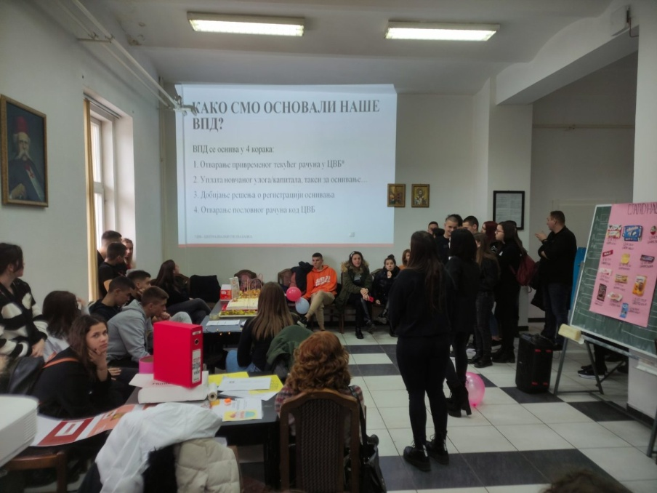
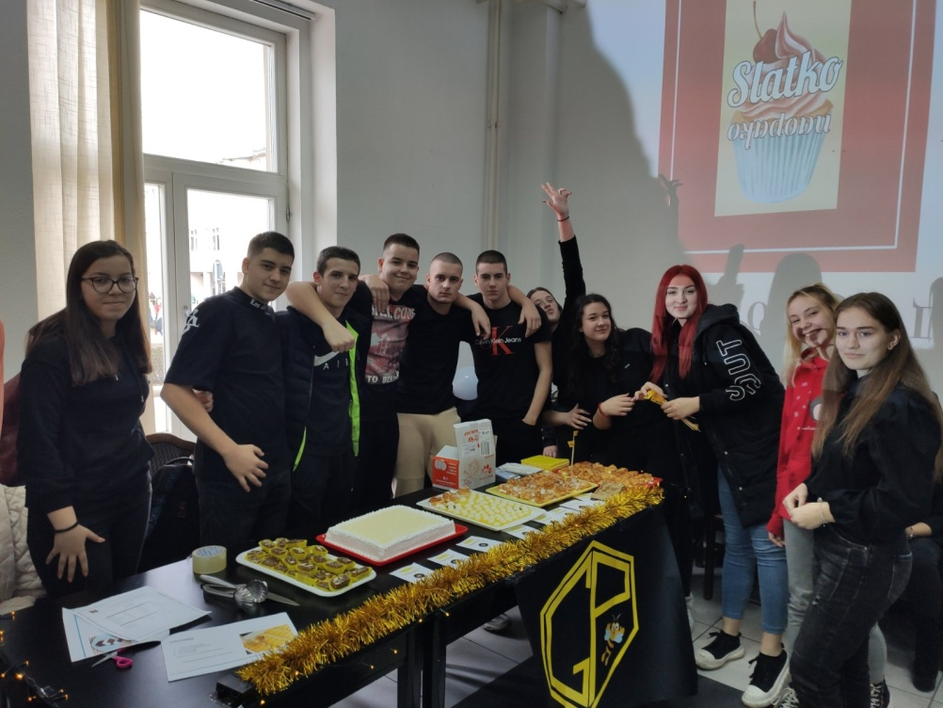
Сајам виртуелних предузећа

Slide 25
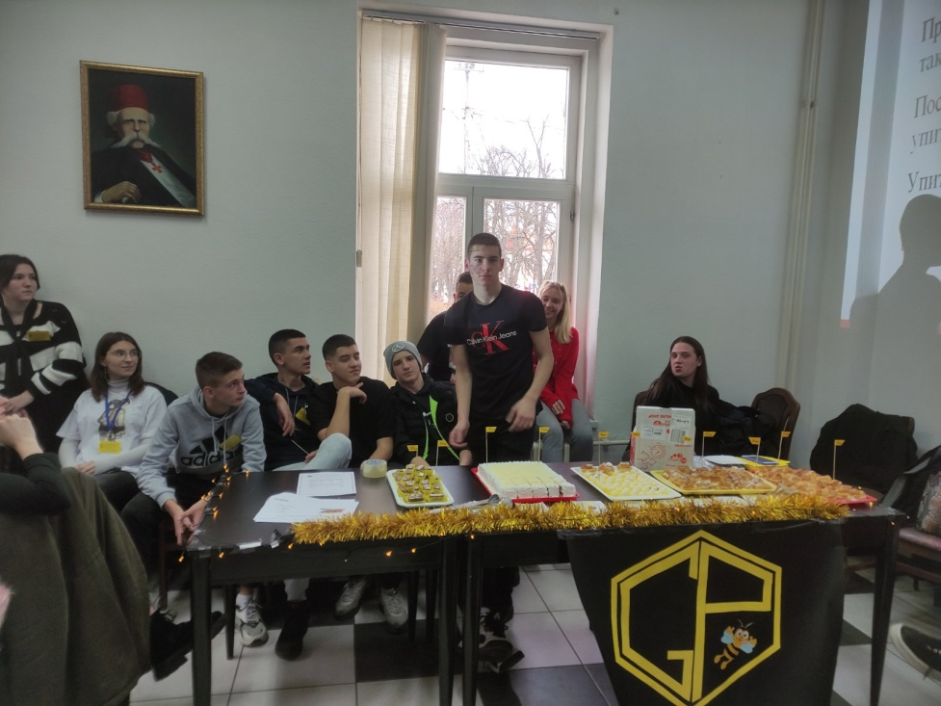
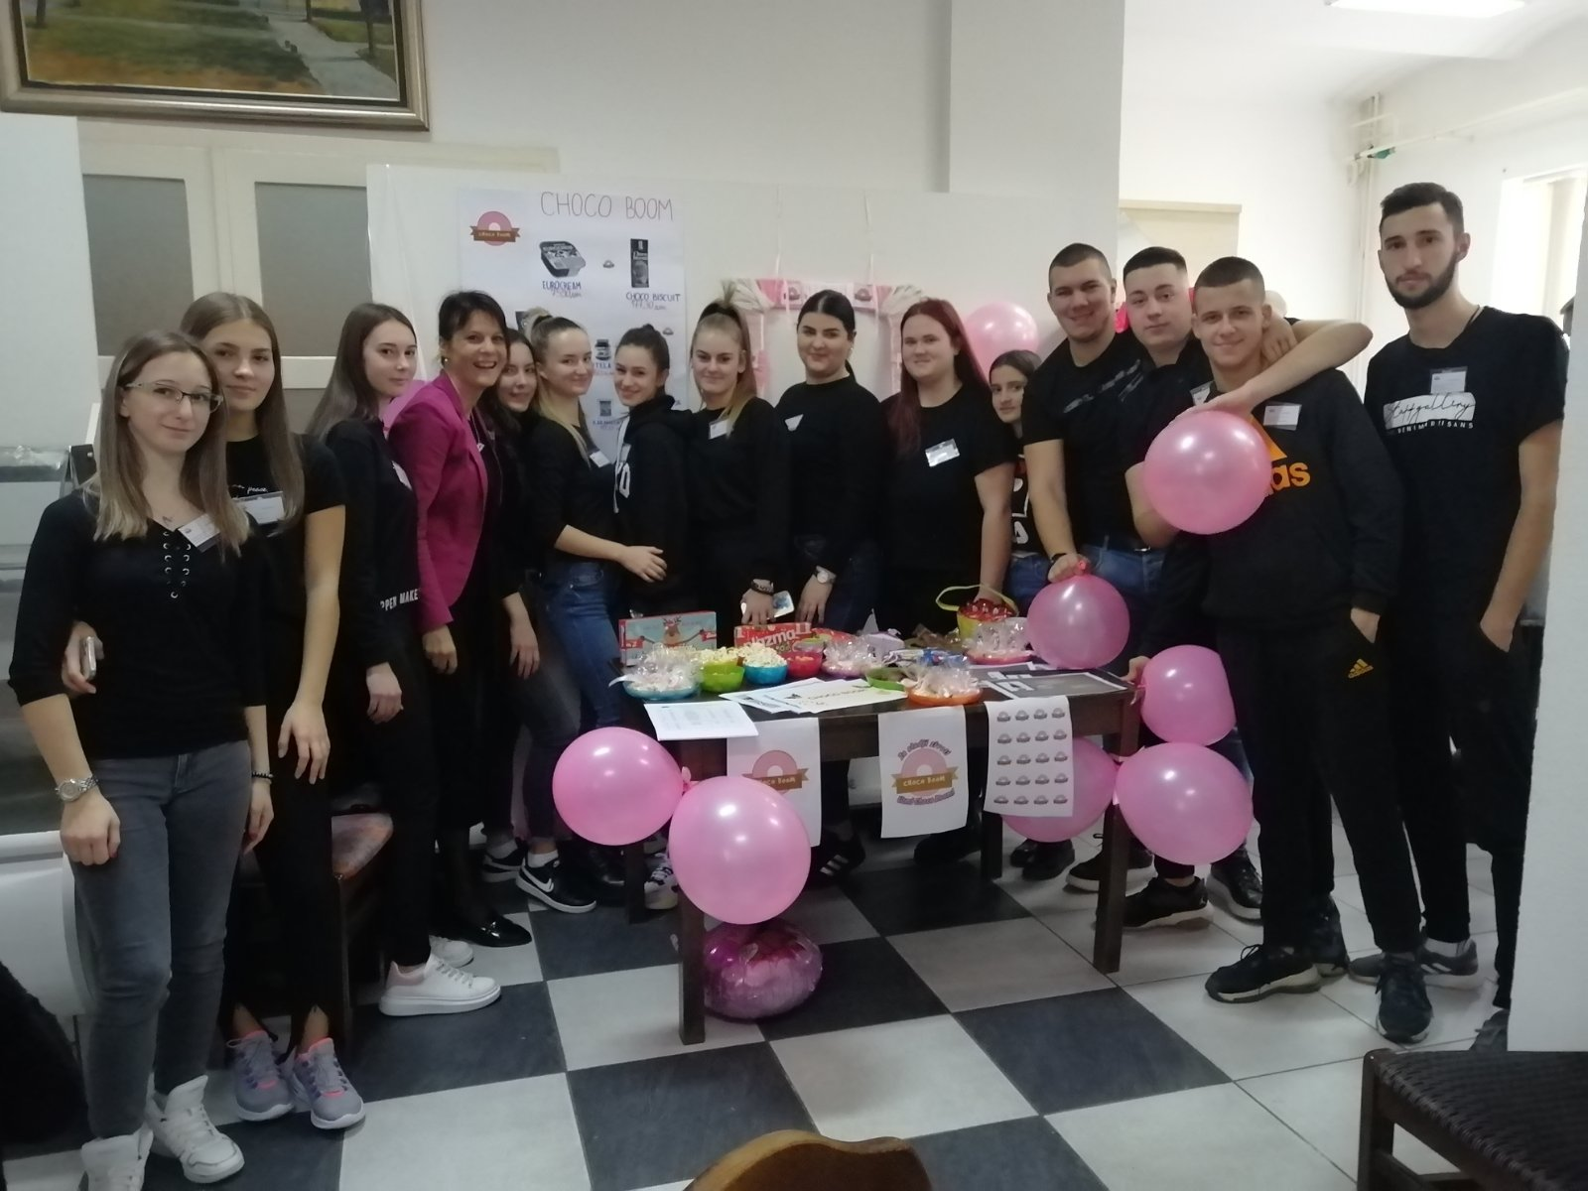
Сајам виртуелних предузећа

Slide 26
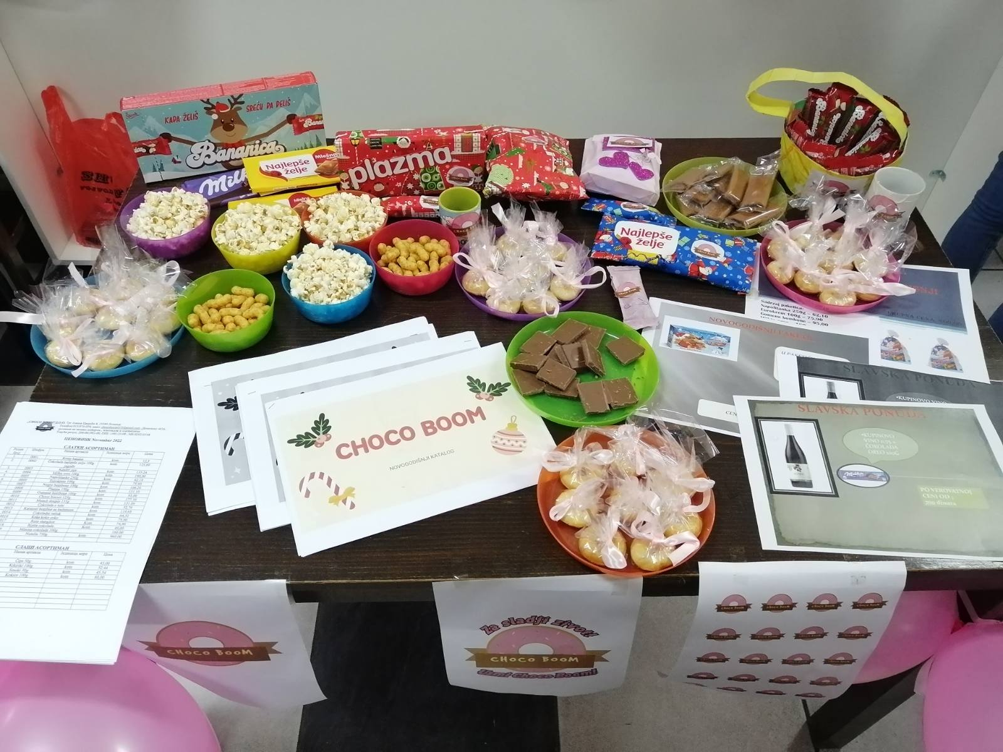
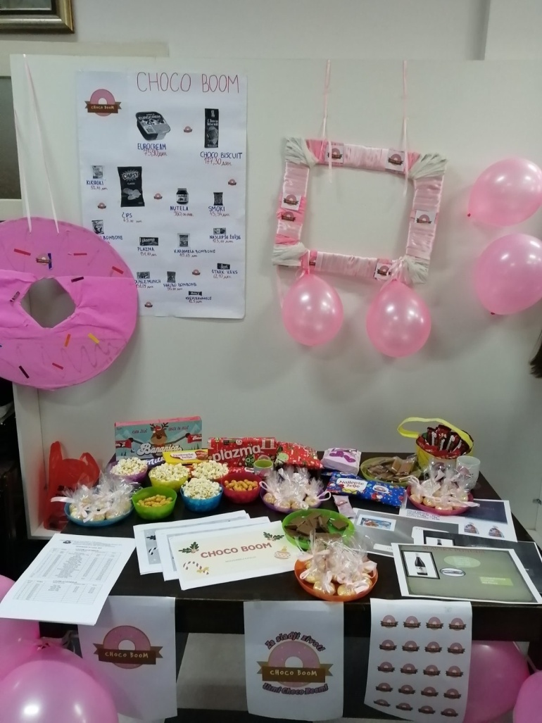
Сајам виртуелних предузећа

Slide 27
ТУРИСТИЧКИ ТЕХНИЧАР
Предмети:
Изборни предмет је 3. страни језик
Стичу се знања из историје уметности и туристичке географије
Окосница профила је предмет агенцијско-хотелијерско пословање

Slide 28
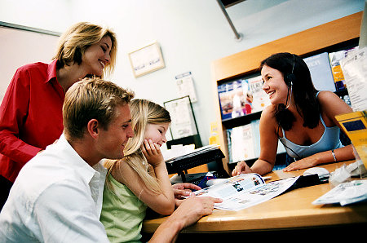
ТУРИСТИЧКи ТЕХНИЧАР
Ученик који заврши овај смер УМЕ да:
Припрема и израђује туристичке услуге
Обрачунава туристичке услуге
Услужи госте у хотелу и комуницира са гостима и клијентима на страним језицима

Slide 29
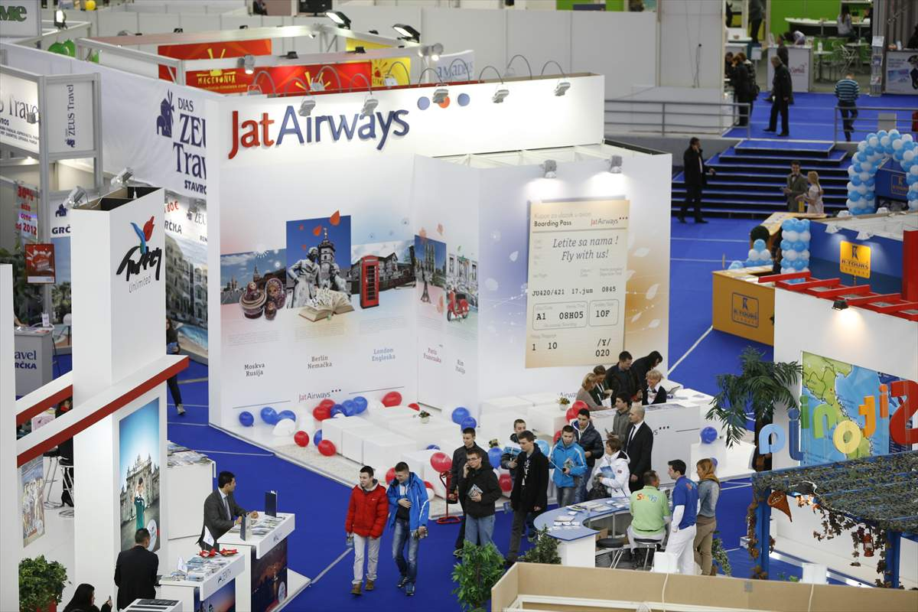
ТУРИСТИЧКИ ТЕХНИЧАР
Практична настава и сајмови
Ученици су у могућности да сваке године током школовања посећују сајмове туризма у Београду и Новом Саду.
Од другог разреда пракса се обавља један дан недељно у туристичким агенцијама и хотелима али и у Туристичкој организацији Града Лознице

Slide 30
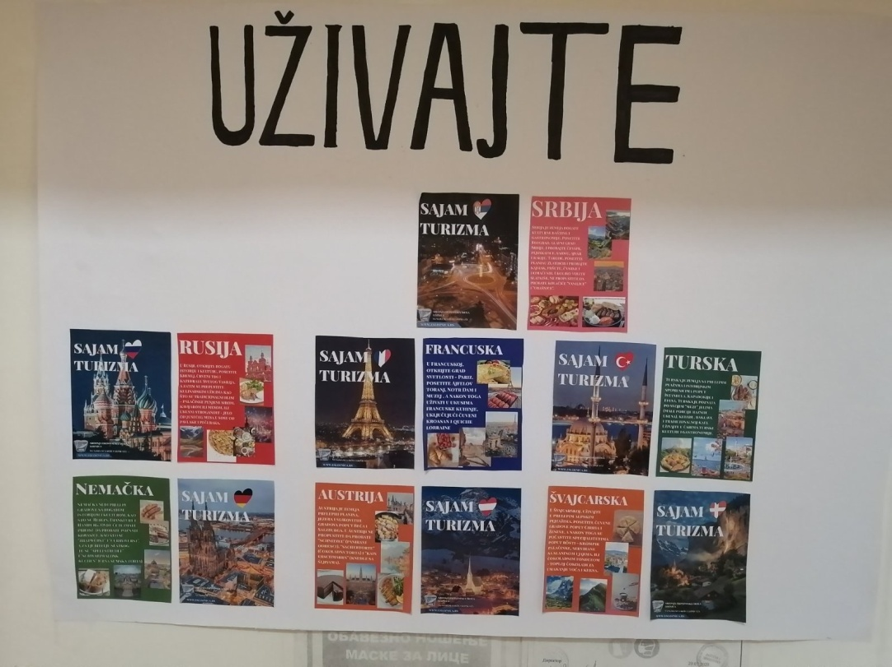
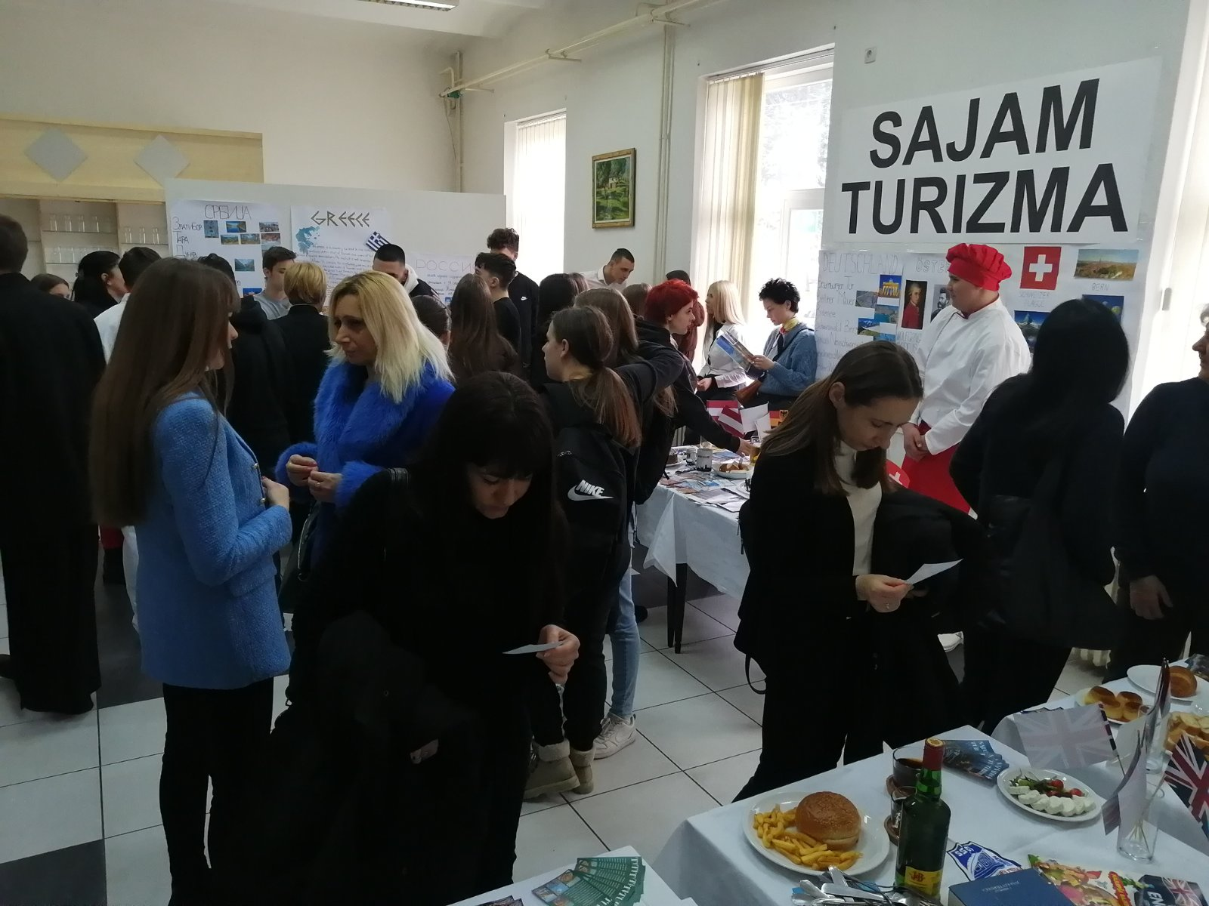
Сајам туризма

Slide 31
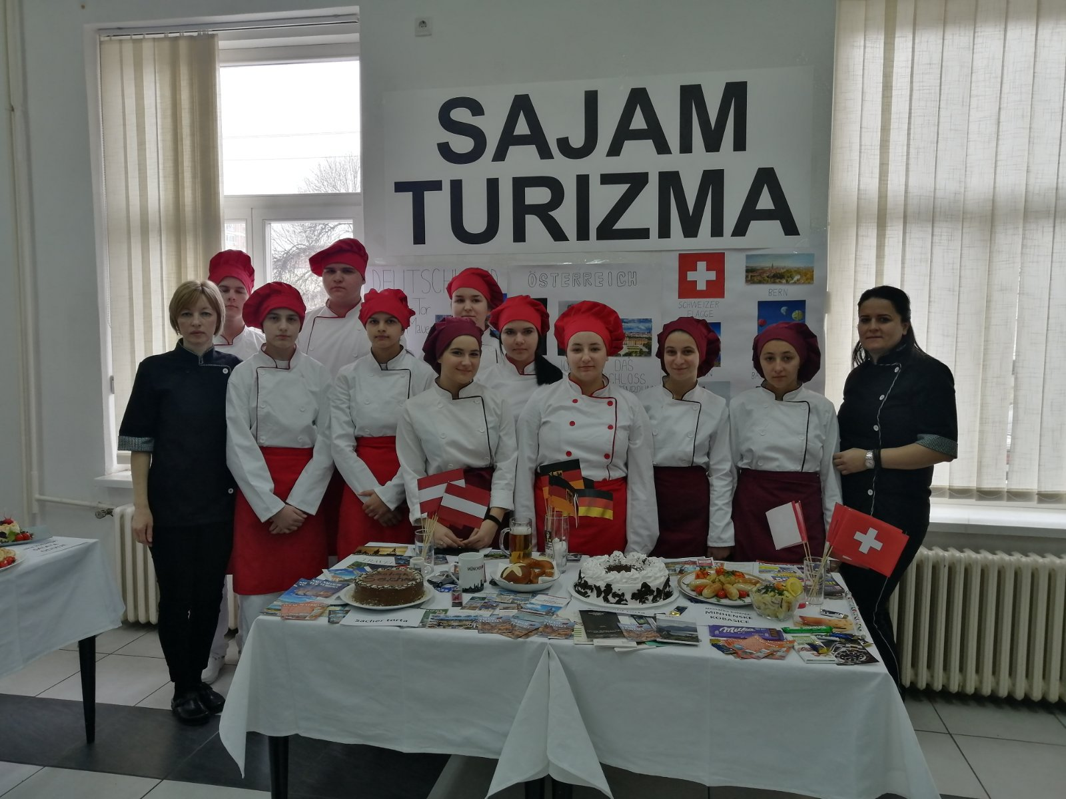
Сајам туризма

Slide 32
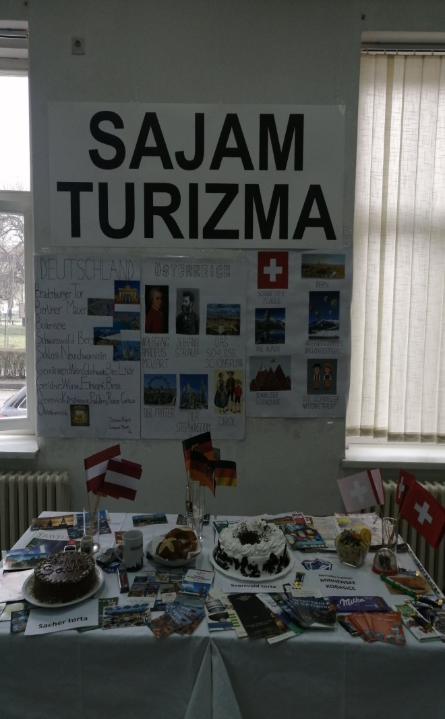
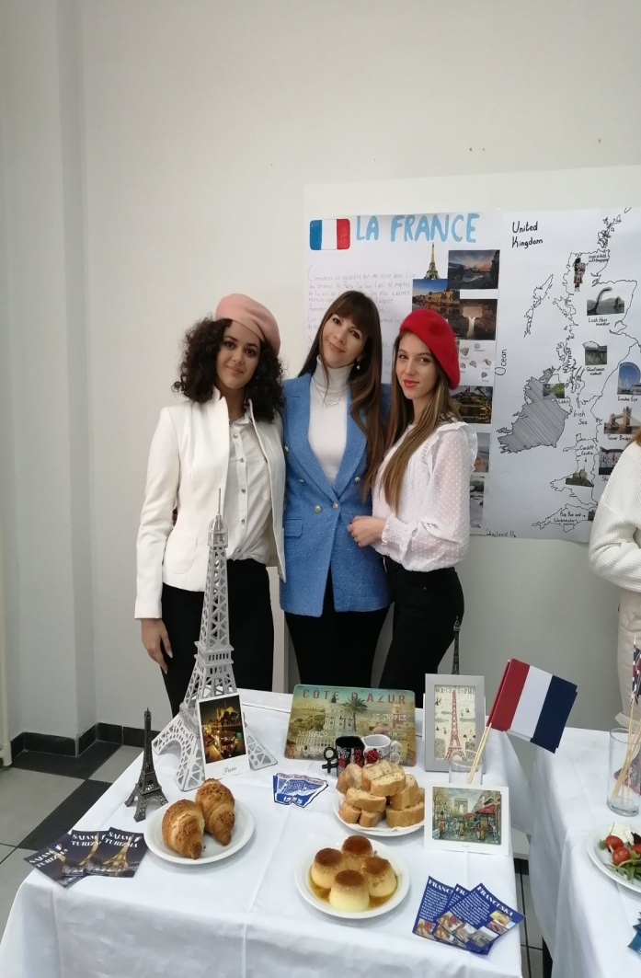
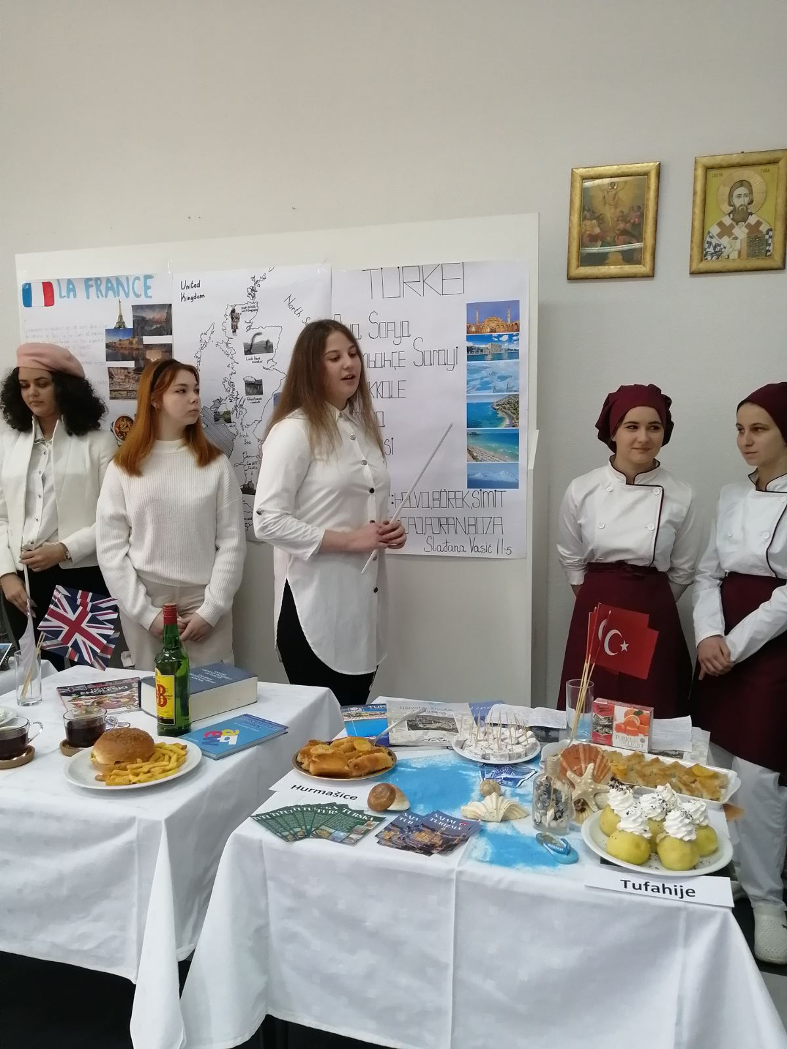
Сајам туризма

Slide 33
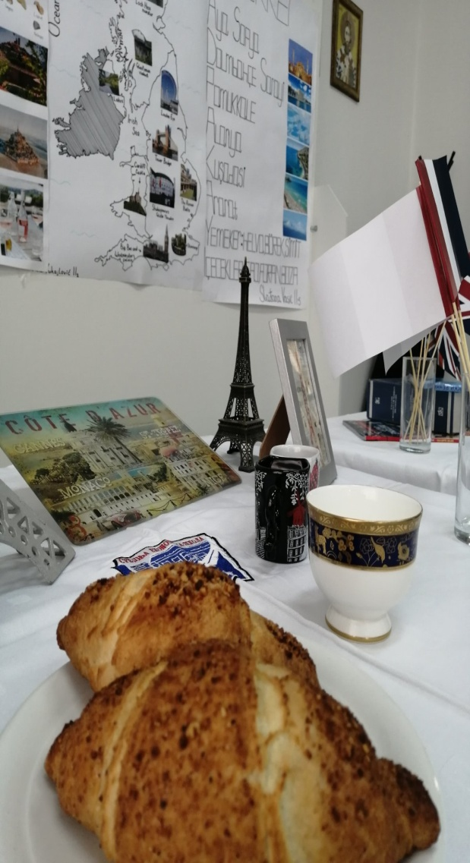
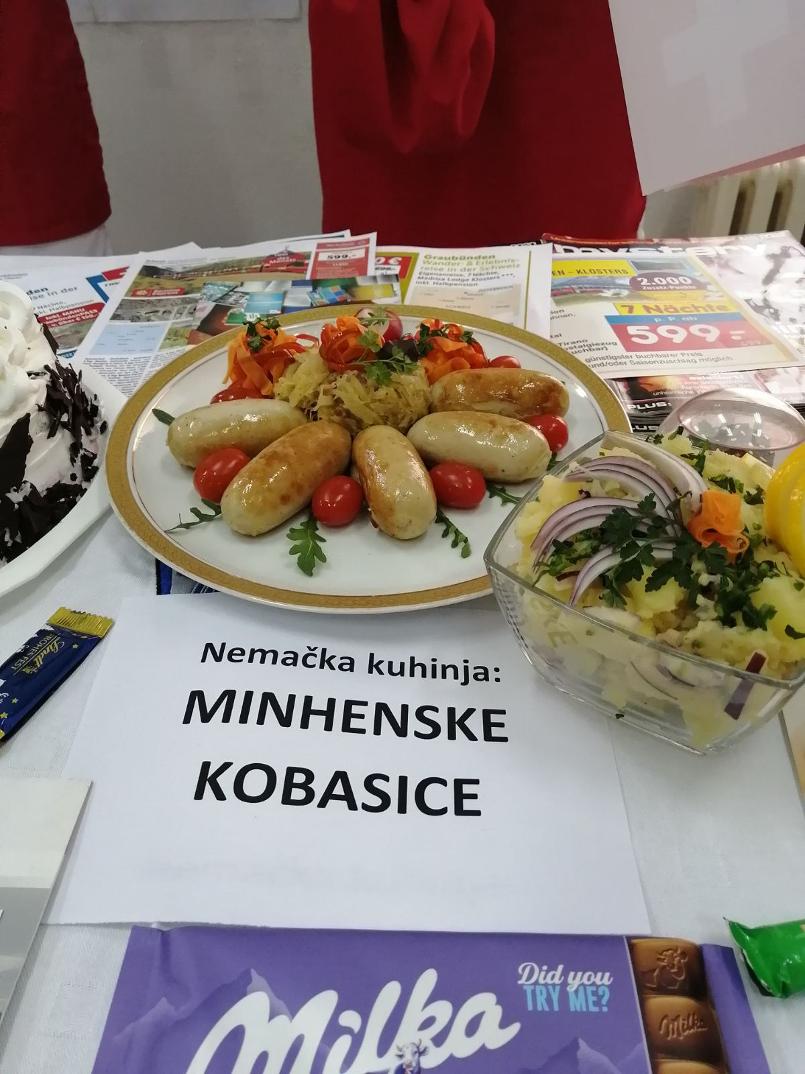
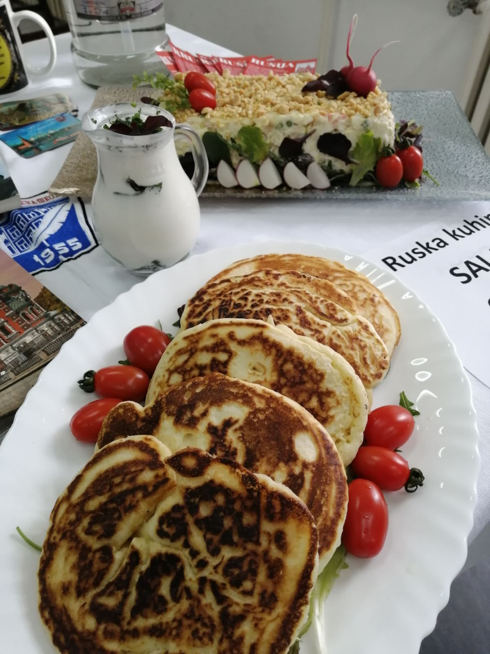
Сајам туризма

Slide 34
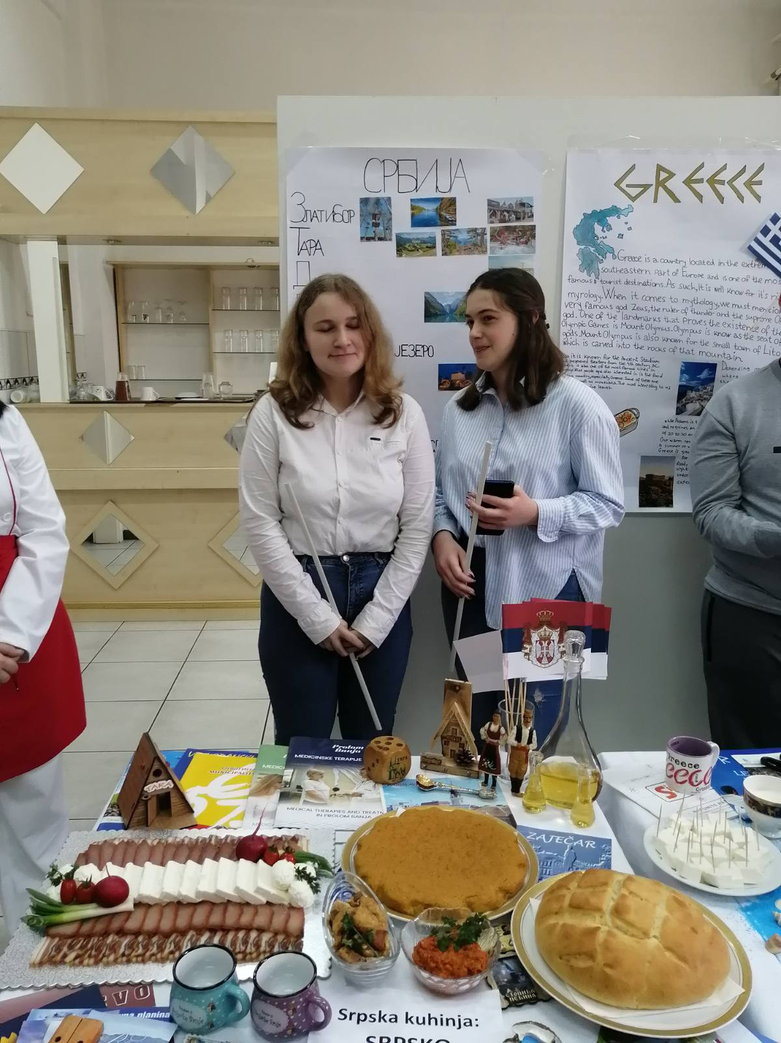
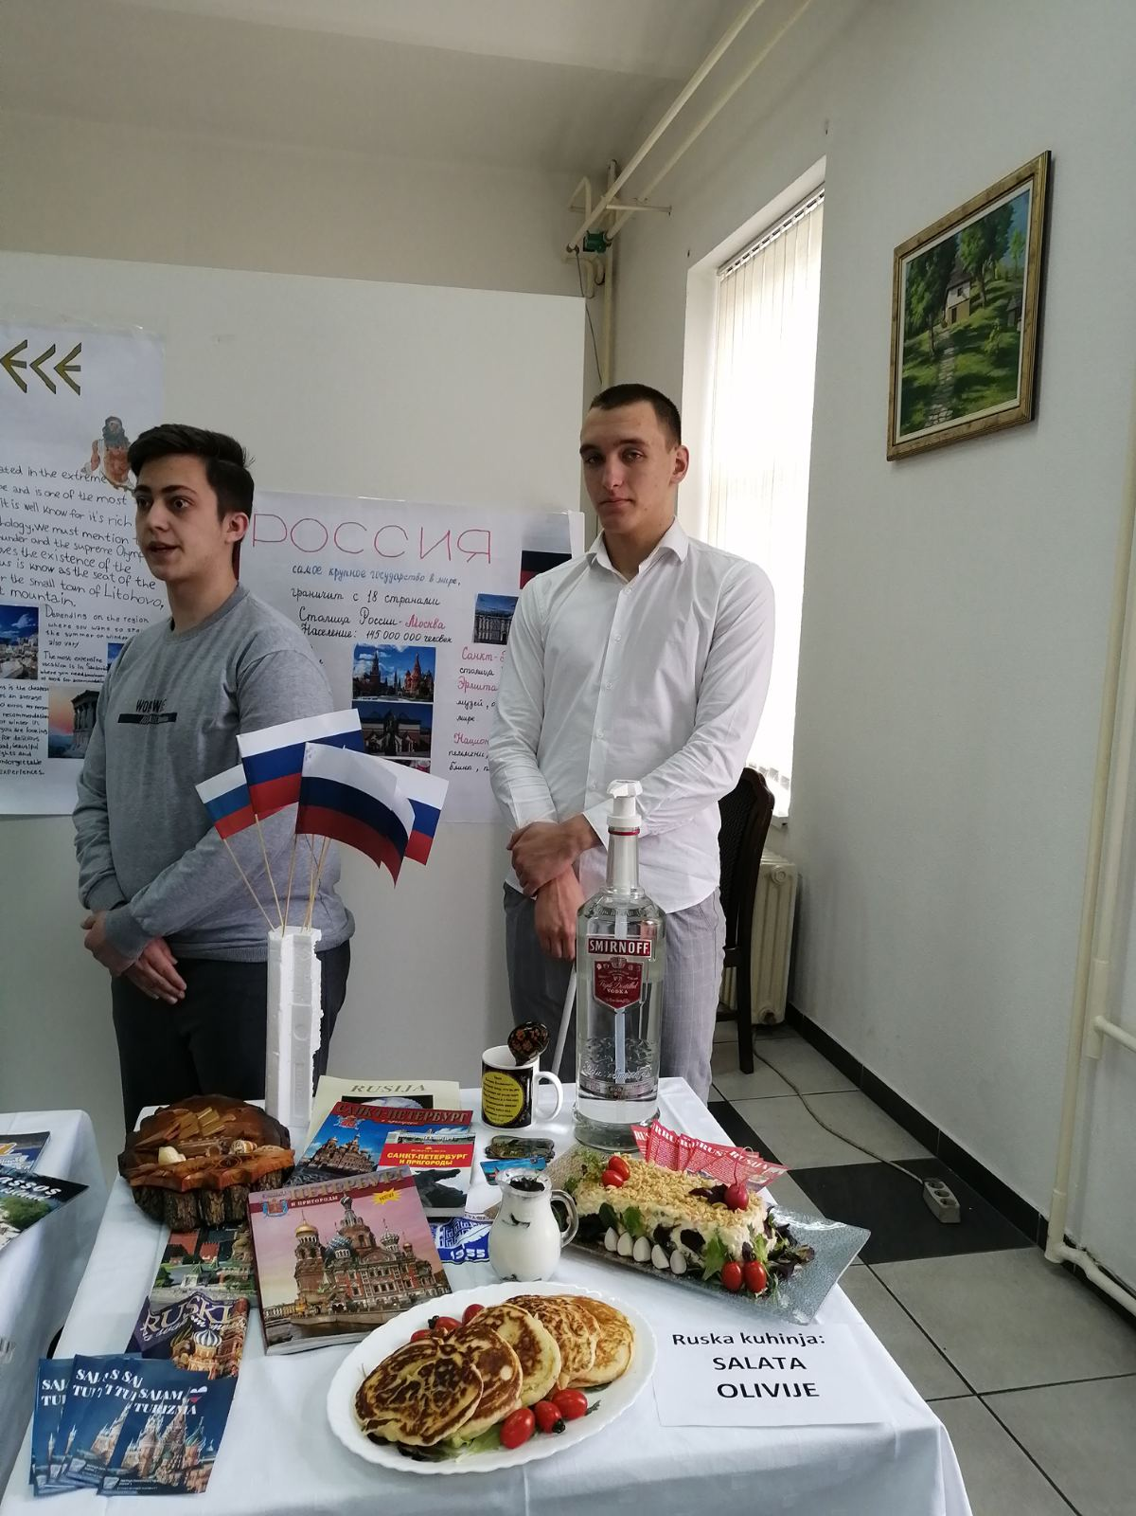
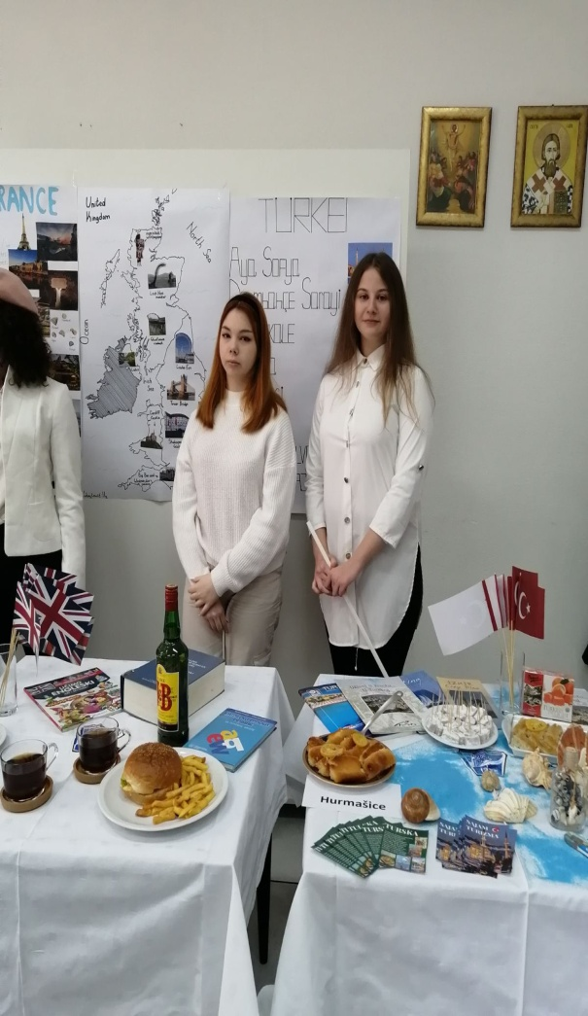
Сајам туризма

Slide 35
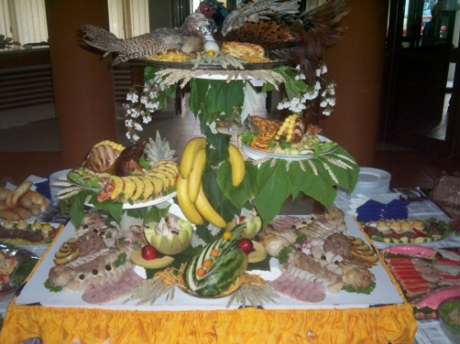
КУВАР
По завршеној школи КУВАР уме да:
одржава намирнице у исправном стању
врши термичку и механичку обраду намирница
припрема јела
сервира и декорише јела

Slide 36
КУВАР
У школи постоји специјализован кабинет куварства у коме ћеш обављати наставу из стручних предмета.
На праксу ћеш ићи у: школски кабинет куварства и у хотеле, ресторане и кафиће у граду и околини...

Slide 37
КУВАР
Након завршетка школовања кувари могу наставити школовање на Високим струковним школама.
Популарисањем куварских знања и вештина кроз медије, истицањем значаја исхране и припреме здраве и квалитетне хране, са повећањем броја хотела и ресторана, све је више ученика који желе да упишу ово занимање...

Slide 38
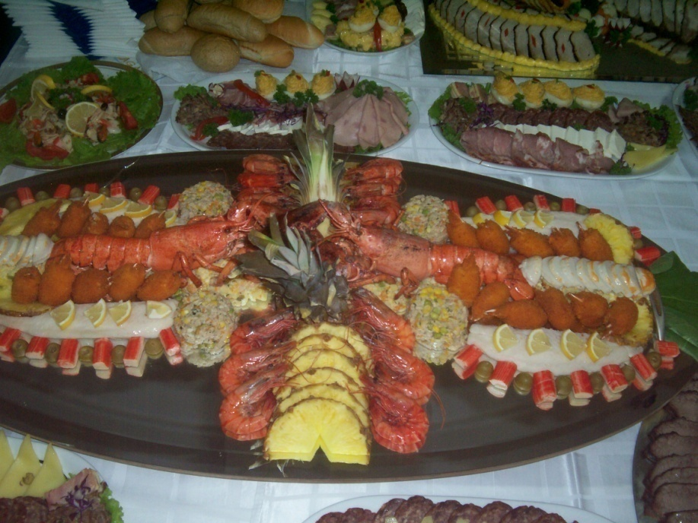
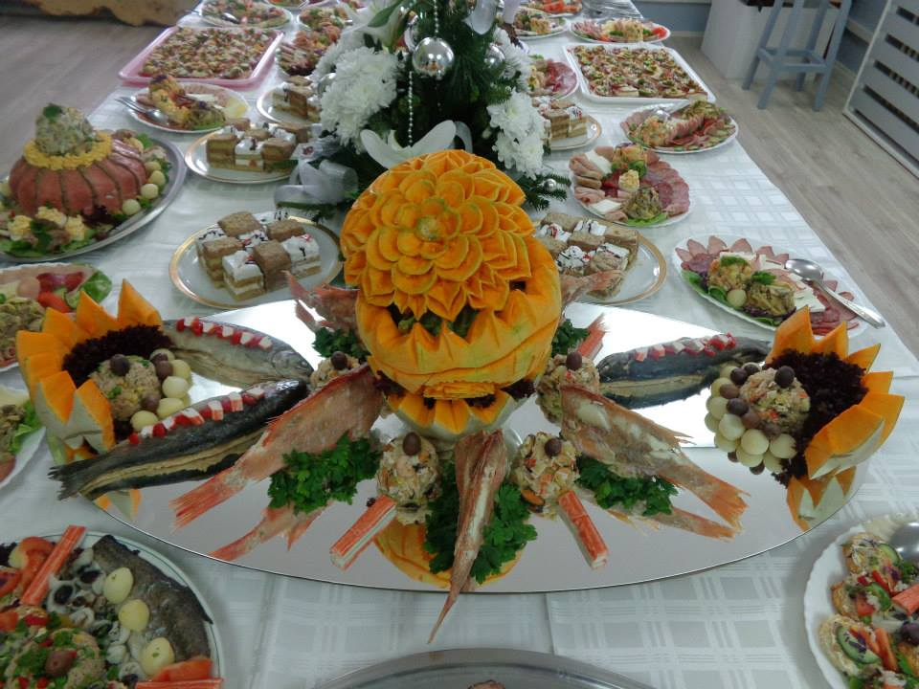

Slide 39
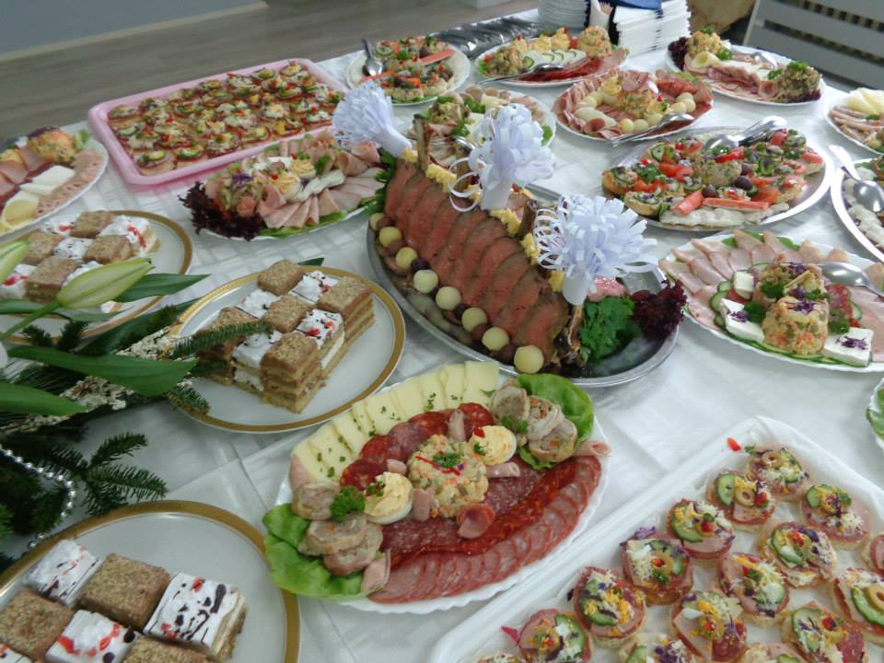
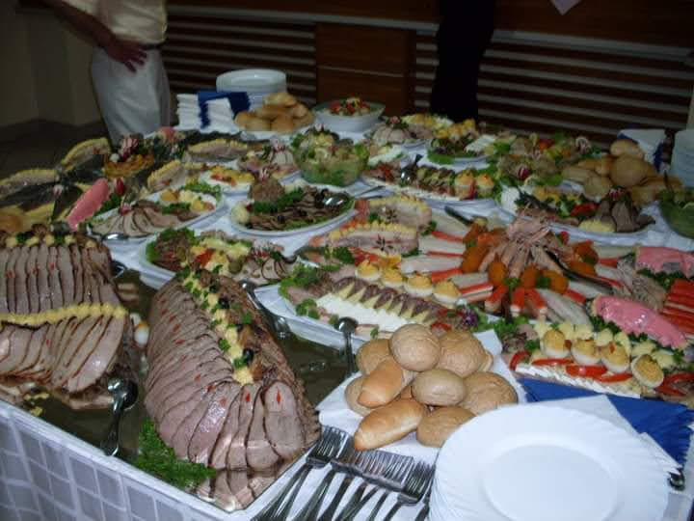

Slide 40
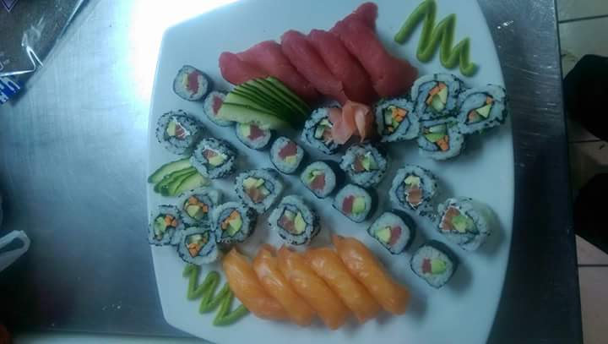
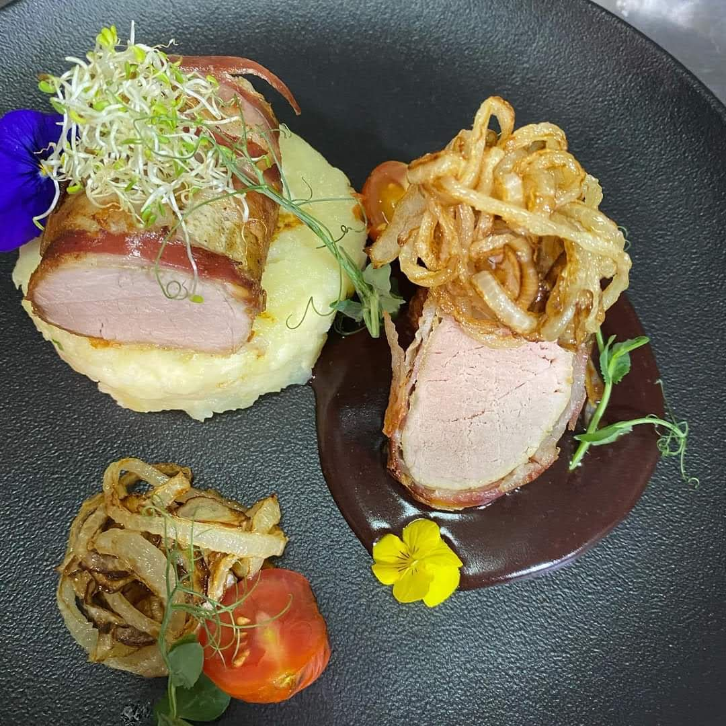

Slide 41
КОНОБАР
По завршеној школи КОНОБАР уме да:
обавља послове конобара у свим врстама угоститељских објеката: ресторанима, хотелима... Конобари послужују храну и пиће, а очекује се да буду љубазни, тачни, брзи и комуникативни.
Пракса се обавља у: школском кабинету за услуживање и у хотелима, ресторанима и кафићима у граду...
Учествоваћеш у припреми различитих врста пријема и манифестација у локалној средини.

Slide 42
КОНОБАР
Развојем туризма, отварањем све већег броја хотела, ресторана, кафића, као конобар ћеш лако доћи до посла:
у нашем граду или околини, али и у различитим туристичким дестинацијама као што су планине, бање, морска летовалишта у земљи или иностранству.

Slide 43
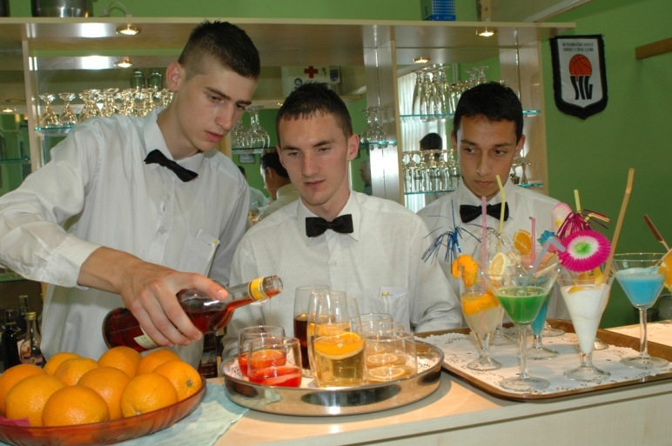
КОНОБАР
Након завршетка школовања конобари могу наставити школовање на Високим струковним школама

Slide 44
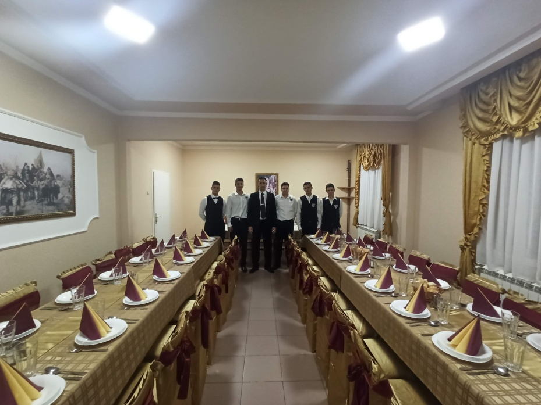
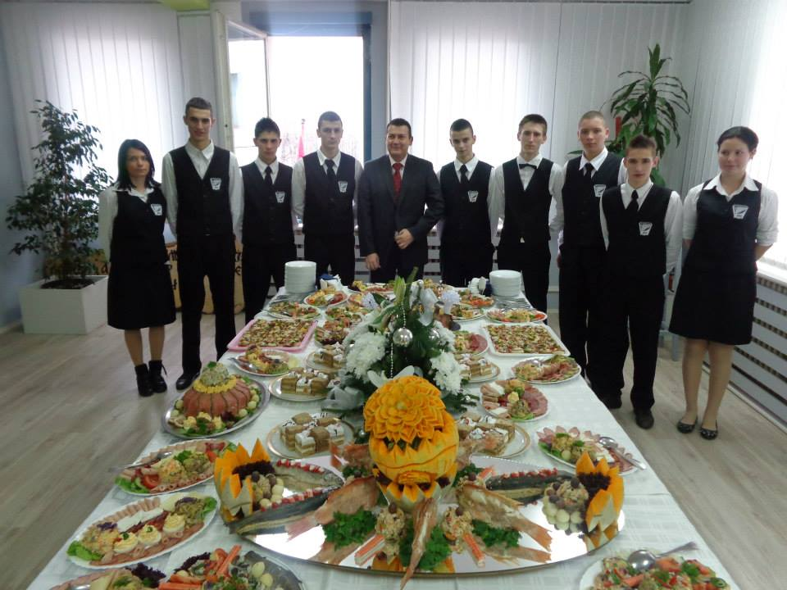

Slide 45
ПОСЛАСТИЧАР
Када заврши школу ПОСЛАСТИЧАР уме да:
припрема топле, хладне и суве посластице
декорише посластице
примени основне калкулације

Slide 46
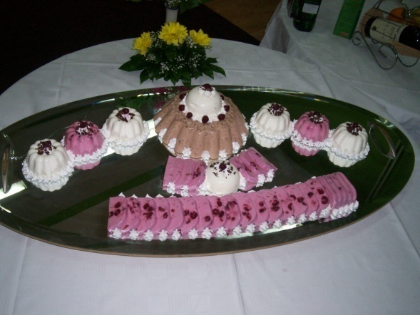
ПОСЛАСТИЧАР
На праксу ћеш ићи у: школски кабинет посластичарства и у хотеле, ресторане и кафиће у граду и околини.
Учествоваћеш у припреми различитих врста пријема и манифестација у локалној средини.

Slide 47
ПОСЛАСТИЧАР
Након завршетка школовања посластичари могу наставити школовање на Високим струковним школама.
Исте могућности занимања важе као и код кувара: повећањем броја хотела и ресторана, расте и потреба за овим занимањем.

Slide 48
тргоВАЦ
Обавезни стручни предмети:
Основи трговине
Техника продаје и услуге купцима
Пословна комуникација
Познавање робе
Маркетинг у трговини
Набавка и физичка дистрибуција робе
Психологија потрошача

Slide 49
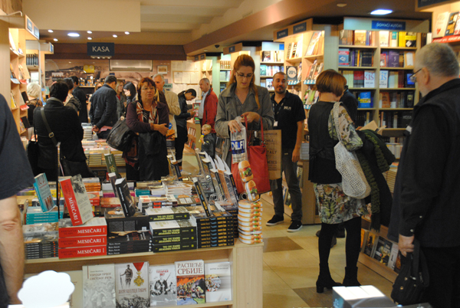
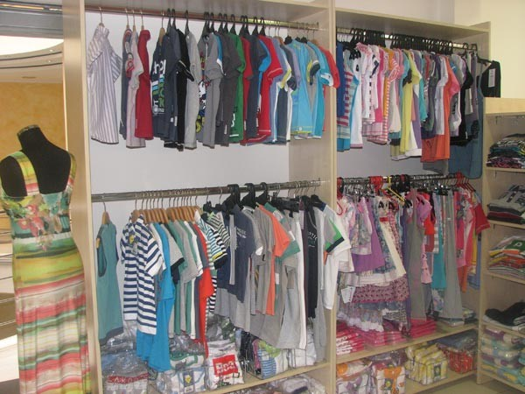
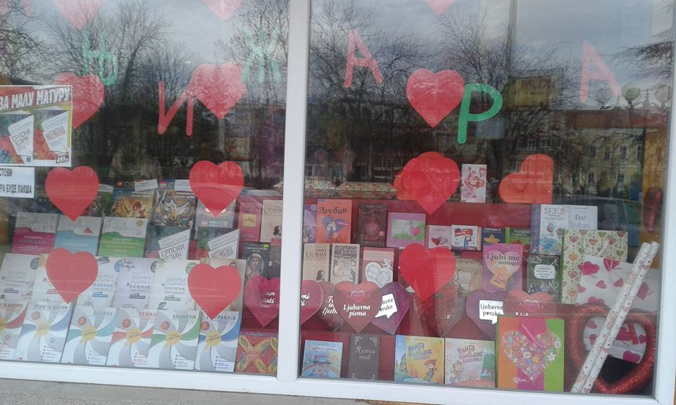
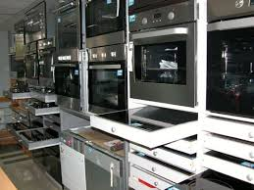
тргоВАЦ
ПРАКТИЧНА НАСТАВА

Slide 50
тргоВАЦ
Кад завршиш школу, моћи ћеш:
да нађеш посао, јер у Лозници постоји велики број трговинских објеката
да у њима примениш знање које си стекао
да будеш задовољан својим занимањем.

Slide 51
Ђачки парламент

Slide 52
За детаљне информације посетите сајт школе: http://esloznica.rs/
Добродошли!

